Slide 1

স্বাগতম

Slide 2

সৈয়দ মুহাম্মদ আবু জুবাইর
সহকারী শিক্ষক (ভৌত বিজ্ঞান)
কক্সবাজার সরকারী বালিকা উচ্চ বিদ্যালয়
E-mail : jubaircox15@yahoo.com

Slide 3
রসায়ন বিজ্ঞান
নবম শ্রেণি
সময়ঃ ৪০ মিনিট

Slide 4
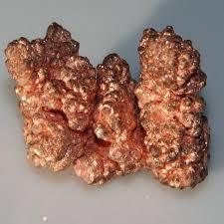
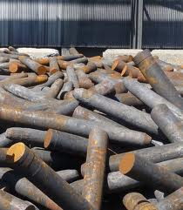
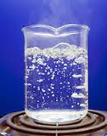
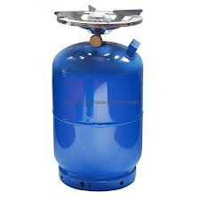
কঠিন পদার্থ
তরল পদার্থ
গ্যাসীয় পদার্থ

Slide 5
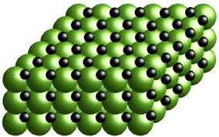


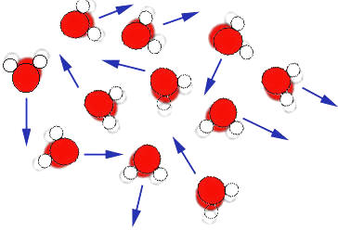
তাপ
পদার্থের কঠিন অবস্থা`
পদার্থের তরল অবস্থা
তাপ
অণুকে ভাঙ্গলে
পদার্থের গ্যাসীয় অবস্থা
পরমাণু

Slide 6
পদার্থের গঠন
তৃতীয় অধ্যায়
পৃষ্ঠা ২৬-৩৬

Slide 7
শিখনফল
এই পাঠ শেষে শিক্ষর্থীরা ……………
অণু ও পরমাণু কী তা বলতে পারবে ।
পরমাণুর মূল কনিকা সমূহের বৈশিষ্ট্য বর্ণনা করতে পারবে।
রাদারফোর্ড ও বোর এর পরমাণু মডেল বর্ণনা করতে পারবে।

Slide 8
অণু ও পরমাণুর ধারণা
যৌগিক পদার্থ
মৌলিক পদার্থ
H2O
H
O
O2
O
O
তড়িৎ বিশ্লেষণ
বিভাজিত
+
+
2
2
হাইড্রোজেন অণু
অক্সিজেন অণু
অক্সিজেন পরমাণু

Slide 9
পরমাণুর গঠন
-
-
+
+
-
+

Slide 10
ইলেকট্রন
কক্ষপথ
ইলেকট্রন
আবিস্কারক
জে, জে, থমসন
আধান
-1.60× 10⁻¹⁹ C
ভর
9.11×10⁻²⁸ g

Slide 11
প্রোটন
আবিস্কারক
রাদারফোর্ড
প্রোটন
আধান
+1.60×10⁻¹⁹ C
ভর
1.67×10⁻²⁴ g

Slide 12
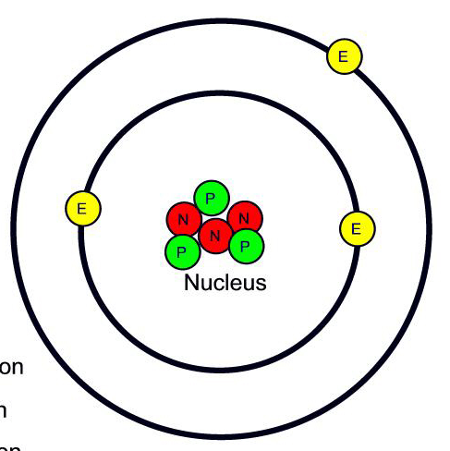
নিউট্রন
আবিস্কারক
চ্যাডউইক
নিউট্রন
আধান
নাই
ভর
1.675 × 10⁻²⁴ g

Slide 13

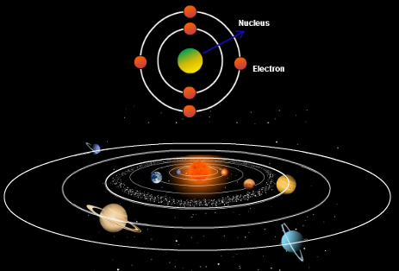
রাদারফোর্ডের পরমাণু সৌর মডেল
ইলেক্ট্রনের কক্ষপথ
গ্রহের কক্ষপথ
কেন্দ্রমুখী বল
কেন্দ্র বহির্মুখী বল
রাদারফোর্ড
F
নিউক্লিয়াস
সূর্য
+
F
ইলেকট্রন
-

Slide 14
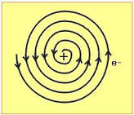
রাদারফোর্ড পরমাণু মডেলের সীমাবদ্ধতা
-
বৃত্তাকার কক্ষপথে ঘূর্ণন কালে ইলেকট্রন নিউক্লিয়াসে পতিত হচ্ছে

Slide 15

বোরের পরমাণু মডেল
শক্তি শোষিত হচ্ছে
শক্তি বিকিরণ করে
-
-
নিল’সবোর
-
-
-
n=1
-
K -শেল
-
-
+
n=2
L-শেল
n=3
-
-
n=4
M-শেল
-
-
-
N -শেল
-

Slide 16
নিচের ভিডিওটি লক্ষ্য কর
বোর মডেল অনুযায়ী সোডিয়াম পরমাণুর গঠন

Slide 17
দলীয় কাজ
পরমাণু বিদ্যুৎ নিরপেক্ষ কেন? সোডিয়াম পরমাণুর ডায়াগ্রাম এঁকে কারণ গুলো বর্ণনা কর।
রাদারফোর্ড পরমাণু মডেলের স্বীকার্য সমূহের সার্থকতা যাচাই কর।

Slide 18
মূল্যায়ন
পরমাণুর কেন্দ্রে কি থাকে এবং এর আধান কি?
পরমাণুর ইলেক্ট্রন কোথায় থাকে ও এর আধান কি ?
রাদারফোর্ড পরমাণু মডেলের অপর নাম কি?

Slide 19
বাড়ির কাজ
রাদারফোর্ড ও বোরের পরমাণু মডেলের মধ্যে কোনটি গ্রহনযোগ্য বলে তুমি মনে কর ? ব্যাখ্যা কর ।

Slide 20
ধন্যবাদ

